Slide 1

Linguagem R

Slide 2
Aula 8
Objetivo da aula:
Amostragem simples
Amostragem sistemática
Amostragem estratificada
Medidas de centralidade e variabilidade

Slide 3
Estatística: Conceitos Básicos.
Estatística é conjunto de técnicas/métodos para a coleta, organização, análise e interpretação de dados.
Dado é o valor assumido por uma variável aleatória em determinado experimento.
População é um conjunto com todos os dados.
Amostra é um subconjunto da população.
Evento é cada resultado possível em um experimento.

Slide 4
Estatística: Conceitos Básicos.
Variáveis Qualitativas são variáveis que indicam qualidades, atributos, características não numéricas de forma geral.
Variáveis Quantitativas são variáveis que indicam medidas, contagens, etc.
Frequência representa o número de vezes que um valor ocorre em um conjunto de dados.

Slide 5
Amostragem Simples:
Uma amostragem aleatória simples dá então a cada elemento do público-alvo a mesma probabilidade de serem selecionados, visto que essa seleção é feita em forma de sorteio.
Exemplificando Amostragem Simples:
Um farmacêutico mistura bem um recipiente com 1000 comprimidos de paracetamol e retira, então, 50 comprimidos que devem ser testados para verificar o conteúdo exato.

Slide 6
Amostragem Sistemática:
A amostragem sistemática é um tipo de amostragem probabilística,
onde se faz uma seleção aleatória do primeiro elemento para a
amostra e logo se selecionam os itens subsequentes utilizando
intervalos fixos ou sistemáticos até se chegar ao tamanho
da amostra desejada.
Exemplificando Amostragem Sistemática:
Um engenheiro de controle da qualidade seleciona cada centésima
fonte de computador que passa em uma esteira transportadora.

Slide 7
Amostragem Estratificada:
A amostragem estratificada é um método de amostragem que envolve a divisão de uma população em subgrupos menores, conhecidos como estratos.
Por sua vez, esses subgrupos (ou estratos) são formados a partir dos atributos ou características compartilhadas dos membros.
Exemplificando Amostragem Estratificada:
Um médico seleciona casos de diabetes conforme idade e nível de glicose no sangue.

Slide 8
Amostragem Estratificada:
Por exemplo: Um analista deseja pesquisar o número de estudantes de TI que receberam uma oferta de emprego um mês depois de formado num dado ano. O analista descobre que havia quase 10.000 formados em TI naquele ano.
Para fazer uma amostragem estratificada o analista deve criar grupos populacionais com base na idade, região, experiência.
Para isto ele deve ter noção de peso de cada estrato, por exemplo, idade(10%), região(60%), experiência(30%).
A partir dai o analista deve selecionar nos estratos amostras proporcionais a estes valores para que a pesquisa seja realizada da forma correta.

Slide 9
Exemplificando os tipos de amostragem:
Amostragem Simples:
10% dos alunos de uma população com notas entre 9 e 10 serão sorteados para receber uma bolsa de estudos em TI.

Slide 10
Exemplificando os tipos de amostragem:
Amostragem Sistemática:
Uma amostra de 10% dos alunos com déficit de atenção diagnosticado é selecionada.
Sorteia-se um valor de 1 a 5. Se o sorteado for o 2, incluem-se na amostra 2, o 7, o 12 e assim por diante de cinco em cinco.

Slide 11
Exemplificando os tipos de amostragem:
Amostragem Estratificada:
Supondo que dos 100 alunos de uma escola, 60 sejam meninos e 40 sejam meninas. Vamos obter a amostra proporcional estratificada de 10% desta população, ou seja, temos dois estratos: sexo masculino, sendo 6 meninos e sexo feminino, sendo 4 meninas.

Slide 12
Medidas de Posição:
Média aritmética é calculada somando-se todas as observações e dividindo o resultado pelo número de elementos foram somados.
Mediana é o elemento que ocupa a posição central do conjunto de dados.
Moda é o valor mais frequente no conjunto de dados.
Em R usa-se:
mean(), median()

Slide 13
Moda:
R não tem uma função built-in para determinar a moda.
Então constrói-se uma função para se determinar a moda.
moda <- function(v) {
valor_unico <- unique(v) valor_unico[which.max(tabulate(match(v, unique)))]
}
valor_moda <- moda(nome do DataFrame$nome da coluna)

Slide 14
Exemplo:
Para o conjunto de dados a seguir, determine o valor médio, a mediana e a moda.
conj =(2,3,3,4,4,4,5,5,5,5)

Slide 15
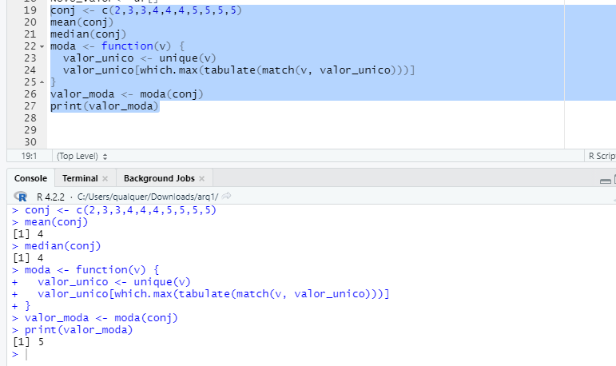
.

Slide 16
Medidas de Dispersão:
A variância e o desvio padrão são as duas medidas de dispersão mais usadas em estatística.
O mais comum em ciência de dados é o uso do desvio padrão uma vez que este está na mesma unidade de medida do valor médio.
Em R, usa-se sd() para se determinar o desvio padrão e var() para se determinar a variância.
Use o exemplo anterior para determinar o desvio padrão e a variância.

Slide 17
Exemplo:
Para o conjunto de dados a seguir, determine o valor médio, a variância e o desvio padrão.
conj =(2,3,3,4,4,4,5,5,5,5)

Slide 18
Aplicando Estatística em um DataFrame:
Use o dataframe vendas.csv para o cálculo do valor médio, desvio padrão e variância.
Para isto faça:
setwd(‘o path do arquivo')
getwd()
vendas <- read.csv("vendas.csv", fileEncoding = "windows-1252")
str(vendas)

Slide 19
Aplicando Estatística em um DataFrame:
val_med <- mean(vendas$Valor)
print(val_med)
desv_pad <- sd(vendas$Valor)
print(desv_pad)
vari <- var(vendas$Valor)
print(vari)

Slide 20



